Slide 1
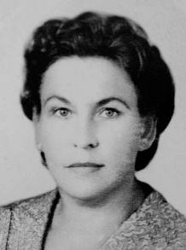
Русский язык
5
класс
Валентина Осеева
«Волшебное слово»

Slide 2
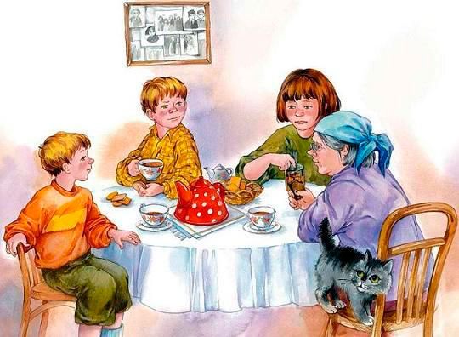
Сегодня на уроке мы
Познакомимся с творчеством Валентины Осеевой.
Прочитаем рассказ «Волшебное слово».
Узнаем новые слова и выражения.
Научимся вежливым словам.
Поработаем над текстом.
Ответим на вопросы.

Slide 3
Валентина Александровна Осеева (1902-1969)
Валентина Осеева родилась 15 апреля 1902 года в Киеве . Мать работала корректором в газете. В 1924 — 1940 годах работала педагогом и воспитателем в детских садах и приёмниках для беспризорных детей. Во время эвакуации в годы войны 1941-1945 г. работала воспитательницей в детском саду.

Slide 4
Валентина Александровна Осеева
Работая воспитательницей, сочиняла для детей сказки, писала пьесы и ставила их с детишками. В 1940 году вышла первая ее книга – «Рыжий кот».
Осеева много писала для малышей —стихи, сказки, короткие рассказы. Рассказы-притчи Валентины Осеевой учат вежливости, честности и уважению к людям.

Slide 5
Произведения Осеевой

Slide 6
Волшебное слово
Маленький старичок с длинной седой бородой сидел на скамейке и зонтиком чертил что-то на песке.
- Подвиньтесь, - сказал ему Павлик и присел на край.
Старик подвинулся и, взглянув на красное, сердитое лицо мальчика, сказал:
- С тобой что-то случилось?
- Ну и ладно! А вам-то что? - покосился на него Павлик.

Slide 7
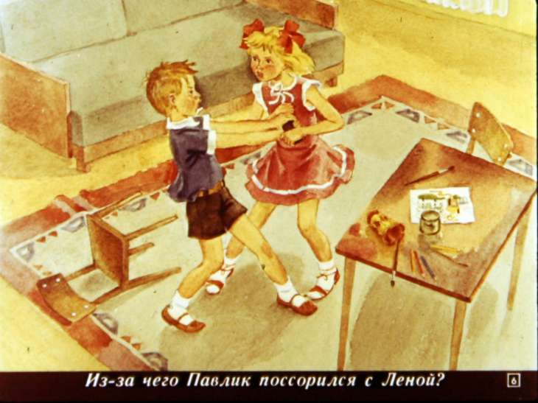
- Мне ничего. А вот ты сейчас кричал, плакал, ссорился с кем-то...
- Ещё бы! - сердито буркнул мальчик.- Я скоро совсем убегу из дому.
- Убежишь?
- Убегу! Из-за одной Ленки убегу.- Павлик сжал кулаки. - Я ей сейчас чуть не поддал хорошенько! Ни одной краски не даёт! А у самой сколько!

Slide 8
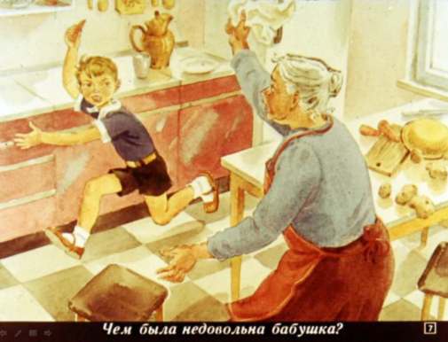
- Не даёт? Ну, из-за этого убегать не стоит.
- Не только из-за этого. Бабушка за одну морковку из кухни меня прогнала... прямо тряпкой, тряпкой...
Павлик засопел от обиды.
- Пустяки! - сказал старик. - Один поругает, другой пожалеет.

Slide 9
- Никто меня не жалеет! - крикнул Павлик.-Брат на лодке едет кататься, а меня не берёт. Я ему говорю: «Возьми лучше, всё равно я от тебя не отстану, вёсла утащу, сам в лодку залезу!»
Павлик стукнул кулаком по скамейке. И вдруг замолчал.
- Что же, не берёт тебя брат?

Slide 10
- А почему вы всё спрашиваете? Старик разгладил длинную бороду:
- Я хочу тебе помочь. Есть такое волшебное слово...
Павлик раскрыл рот.
- Я скажу тебе это слово. Но помни: говорить его надо тихим голосом, глядя прямо в глаза тому, с кем говоришь. Помни- тихим голосом, глядя прямо в глаза...

Slide 11
- А какое слово?
Старик наклонился к самому уху мальчика. Мягкая борода его коснулась Павликовой щеки. Он прошептал что-то и громко добавил:
- Это волшебное слово. Но не забудь, как нужно говорить его.
- Я попробую, - усмехнулся Павлик,- я сейчас же попробую. - Он вскочил и побежал домой.

Slide 12
Лена сидела за столом и рисовала. Краски - зелёные, синие, красные - лежали перед ней. Увидев Павлика, она сейчас же сгребла их в кучу и накрыла рукой.
“Обманул старик! - с досадой подумал мальчик. - Разве такая поймёт волшебное слово!..”
Павлик боком подошёл к сестре и потянул её за рукав. Сестра оглянулась.

Slide 13
Тогда, глядя ей в глаза, тихим голосом мальчик сказал:
- Лена, дай мне одну краску... пожалуйста...
Лена широко раскрыла глаза. Пальцы её разжались, и, снимая руку со стола, она смущённо пробормотала:
- Ка-кую тебе?
- Мне синюю, - робко сказал Павлик. Он взял краску, подержал её в руках, походил с нею по комнате и отдал сестре. Ему не нужна была краска. Он думал теперь только о волшебном слове.

Slide 14
«Пойду к бабушке. Она как раз стряпает. Прогонит или нет?»
Павлик отворил дверь в кухню. Старушка снимала с противня горячие пирожки.
Внук подбежал к ней, обеими руками повернул к себе красное морщинистое лицо, заглянул в глаза и прошептал:
- Дай мне кусочек пирожка... пожалуйста.

Slide 15
Бабушка выпрямилась.
Волшебное слово так и засияло в каждой морщинке, в глазах, в улыбке.
- Горяченького... горяченького захотел, голубчик мой! - приговаривала она, выбирая самый лучший, румяный пирожок.
Павлик подпрыгнул от радости и расцеловал её в обе щеки.

Slide 16
«Волшебник! Волшебник!» - повторял он про себя, вспоминая старика.
За обедом Павлик сидел притихший и прислушивался к каждому слову брата. Когда брат сказал, что поедет кататься на лодке, Павлик положил руку на его плечо и тихо попросил:
- Возьми меня, пожалуйста. За столом сразу все замолчали. Брат поднял брови и усмехнулся.

Slide 17
- Возьми его, - вдруг сказала сестра. - Что тебе стоит!
- Ну, отчего же не взять? - улыбнулась бабушка. - Конечно, возьми.
- Пожалуйста, - повторил Павлик.

Slide 18
Брат громко засмеялся, потрепал мальчика по плечу, взъерошил ему волосы:
- Эх ты, путешественник! Ну ладно, собирайся!

Slide 19
«Помогло! Опять помогло!»
Павлик выскочил из-за стола и побежал на улицу. Но в сквере уже не было старика. Скамейка была пуста, и только на песке остались начерченные зонтиком непонятные знаки.

Slide 20
Ответим на вопросы
Кто главный герой рассказа?
Что с ним произошло?
Где он встретил волшебника?

Slide 21
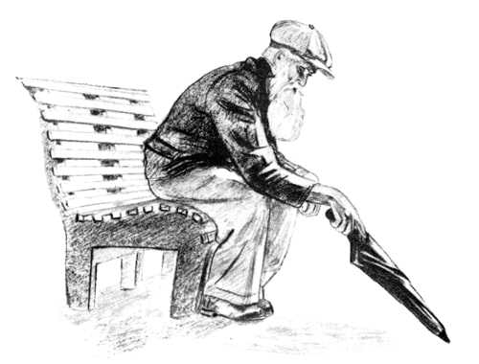
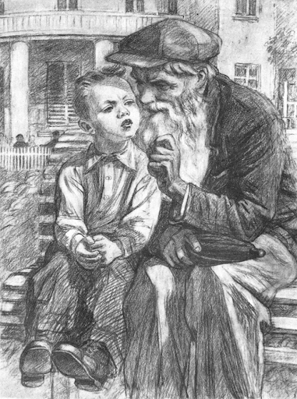
Кого Павлик встретил на улице?

Slide 22
Почему старик решил, что Павлик огорчён?
О чём спросил дедушка мальчика?

Slide 23
Из-за чего Павлик хотел сбежать из дома?
Почему он поссорился с сестрой?

Slide 24
Помогло ли волшебное слово Павлику?
Как стали к нему относиться дома?

Slide 25
Какие ещё волшебные слова вы знаете?
Помогают они вам в жизни?

Slide 26
Задание для самостоятельного выполнения
Прочитайте другие рассказы В.Осеевой.

Slide 27
Русский язык
5
класс
Валентина Осеева
«Три сына»
«Сыновья»

Slide 28
Сегодня на уроке мы
Продолжим знакомство с творчеством Валентины Осеевой.
Прочитаем рассказы «Три сына », «Сыновья»
Узнаем новые слова и выражения.
Поработаем над текстами.
Ответим на вопросы.

Slide 29
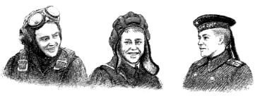
Было у матери три сына. Прошли годы. Грянула война. Провожала мать на войну трех сыновей — трех бойцов. Один сын бил врага в небе. Другой сын бил врага на земле. Третий сын бил врага в море. Вернулись к матери три героя: летчик, танкист и моряк!

Slide 30
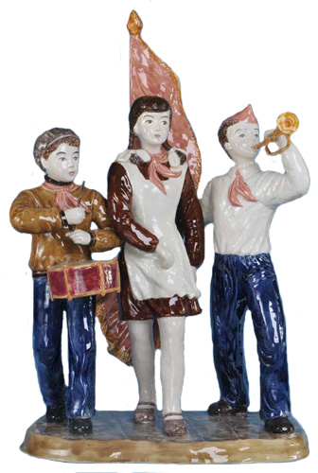

Slide 31
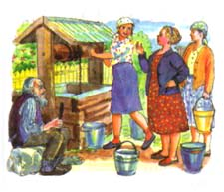
Две женщины брали воду из колодца. Подошла к ним третья. И старенький старичок на камушек отдохнуть присел.

Slide 32
Вот говорит одна женщина другой:
- Мой сынок ловок да силен, никто с ним не сладит.
- А мой поёт, как соловей. Ни у кого голоса такого нет, - говорит другая. А третья молчит.

Slide 33
- Что же ты про своего сына не скажешь? - спрашивают её соседки.
- Что ж сказать? - говорит женщина. - Ничего в нём особенного нету.

Slide 34
Вот набрали женщины полные вёдра и пошли. А старичок - за ними. Идут женщины, останавливаются. Болят руки, плещется вода, ломит спину.
Вдруг навстречу три мальчика выбегают.

Slide 35
Один через голову кувыркается, колесом ходит - любуются им женщины.

Slide 36
Другой песню поёт, соловьём заливается - заслушались его женщины.

Slide 37
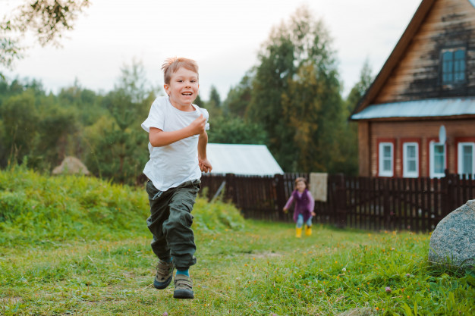
А третий к матери подбежал, взял у неё вёдра тяжёлые и потащил их.

Slide 38
Спрашивают женщины старичка:
- Ну что? Каковы наши сыновья?
- А где же они? - отвечает старик. - Я только одного сына вижу!

Slide 39
Поучительный рассказ Валентины Осеевой "Сыновья" показывает, что главное в детях не их таланты и умения, а доброе и чуткое отношение к другим людям, умение сочувствовать и помогать своим родным и близким. У колодца стояли три женщины и восхищались своими детьми. И только одна из матерей промолчала. С полными ведрами воды женщины направились к дому. Навстречу им выбежали мальчишки. Двое кувыркались и веселились, не замечая, как тяжело их мамам. И только один взял у матери ведра и понес их к дому.

Slide 53
Как назвали самолёт
Люди всегда мечтали летать, как птицы. Но ведь крыльев у человека не было! Леонардо да Винчи оставил нам чертежи планера, вертолёта, парашюта.

Slide 54
Словарная работа

